Slide 1
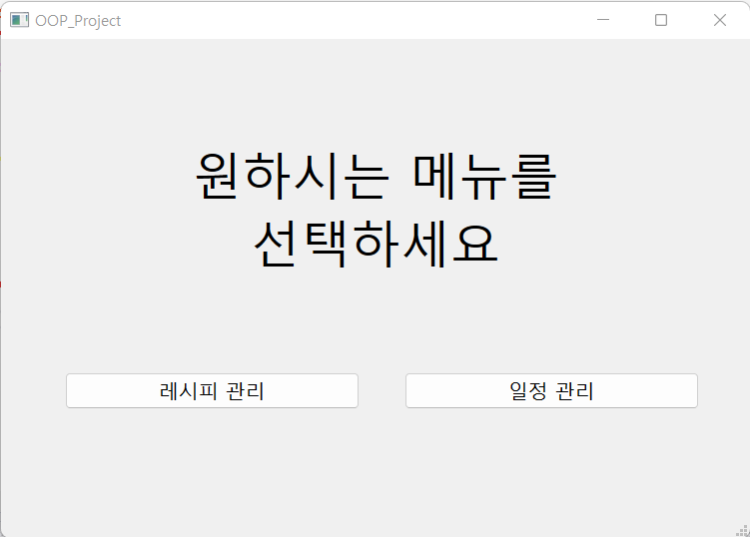
메인화면

Slide 2
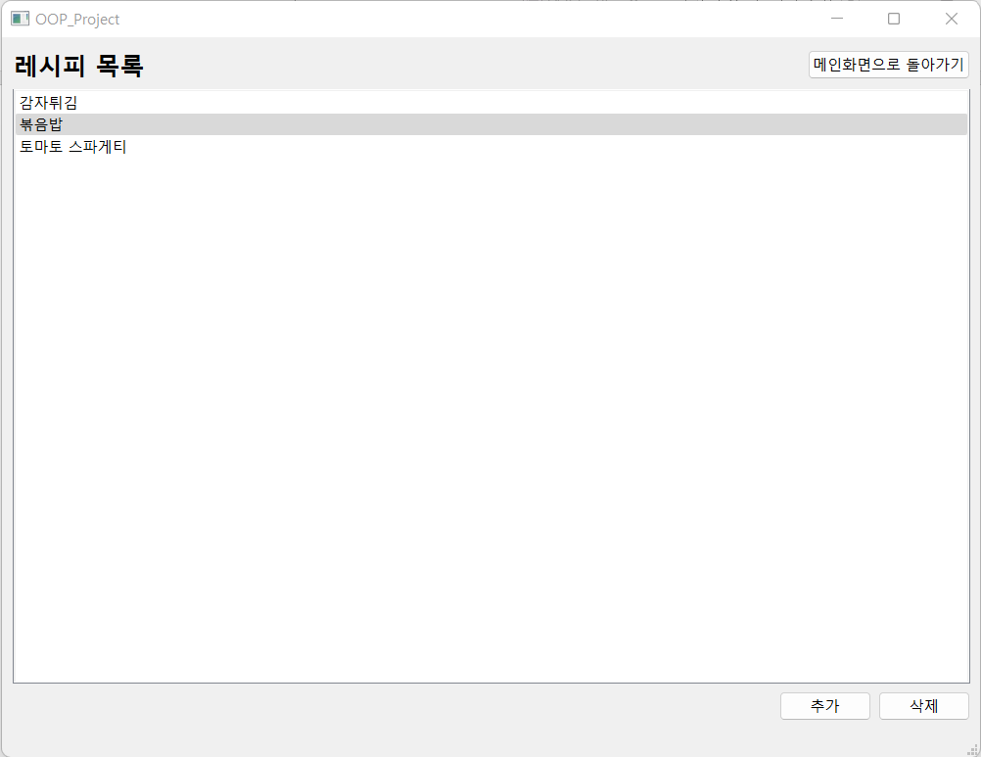
레시피 목록

Slide 3
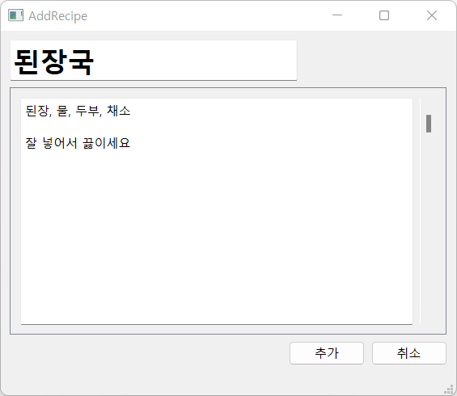
레시피 추가

Slide 4
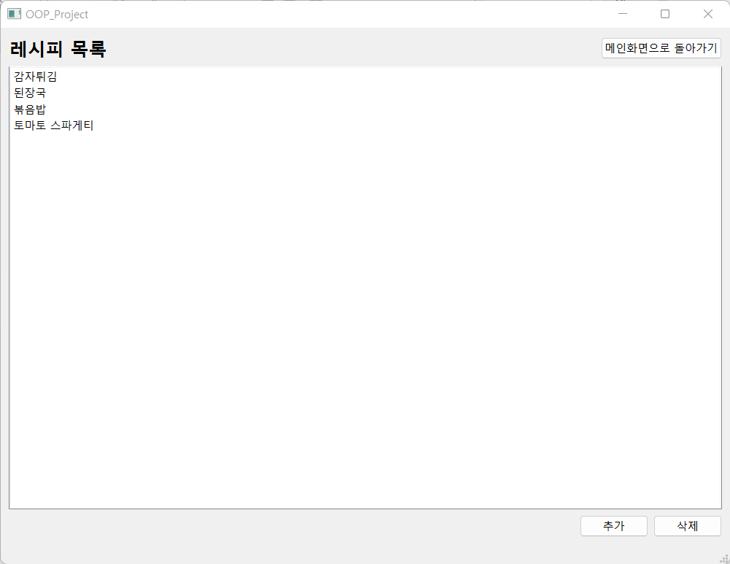
레시피 목록(추가 완료)

Slide 5
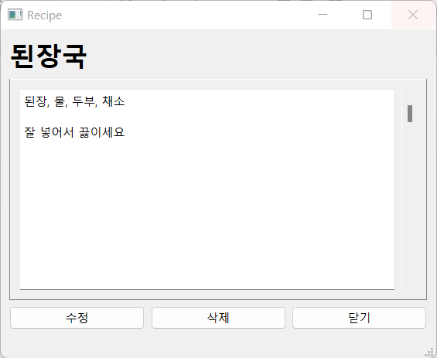
레시피 확인

Slide 6
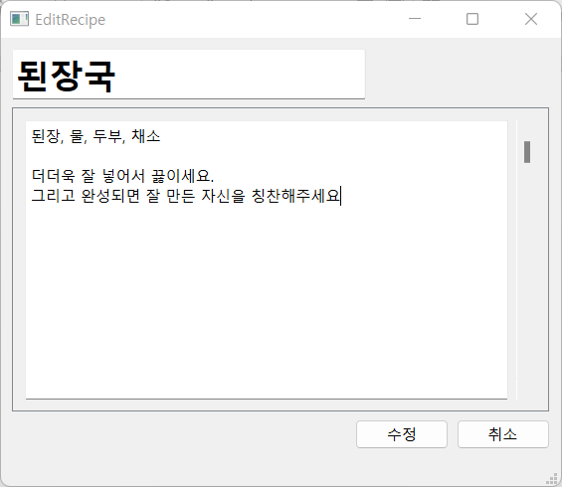
레시피 수정

Slide 7
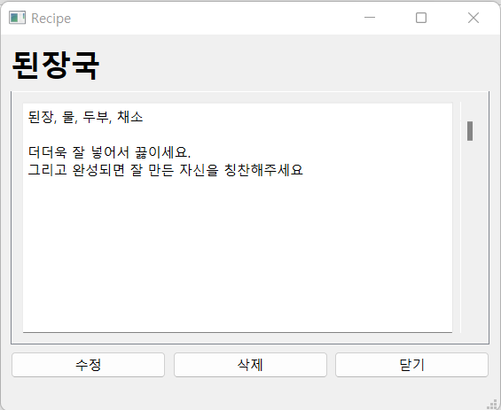
레시피 확인(수정 완료)

Slide 8
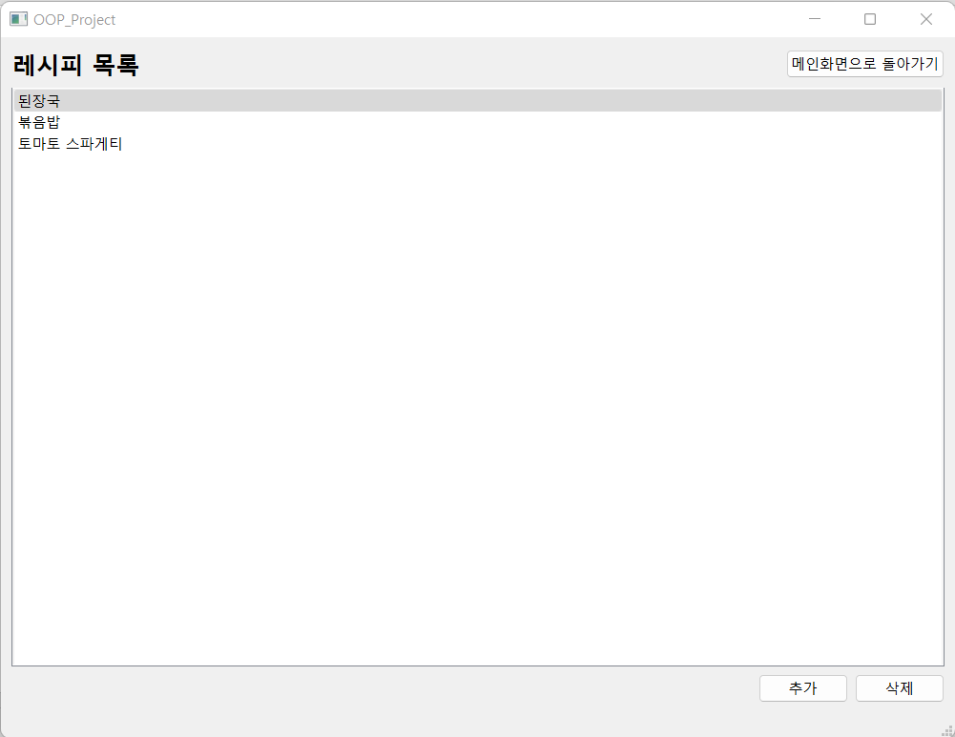
레시피 목록(삭제 완료)

